Slide 1

BÁO CÁO CUỐI KÌ Natural Language Processing
GVHD: Lê Anh Cường
Trần Thị Vẹn – 52100674
Trương Bỉnh Thuận – 52100322
Nguyễn Đình Danh - 52100878
Notes:
- Hãy tưởng tượng một bộ dữ liệu chứa hàng triệu hoặc thậm chí tỷ mẫu việc so sánh tất cả các cặp là không khả thi.
- Ngay khi so sánh một truy vấn duy nhất với hàng tỷ mẫu, chúng ta vẫn trở lại với một độ phức tạp tốt nhất là O(n).
- Xét về độ phức tạp sau mỗi phép tính tương đồng — mỗi mẫu được lưu trữ dưới dạng vector, thường là vector có số chiều rất cao — điều này làm tăng độ phức tạp thêm nữa.
- Giải pháp là tìm kiếm xấp xỉ. Thay vì so sánh mỗi vector — chúng ta có thể xấp xỉ và giới hạn phạm vi tìm kiếm chỉ đến những vector có liên quan nhất.
- LSH là một thuật toán cung cấp cho chúng ta giải pháp đó.

Slide 2
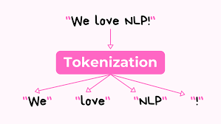
NỘI DUNG BÁO CÁO
Tokenization trong NLP
Byte-Pair Encoding (BPE)
GPT2
T5

Slide 3
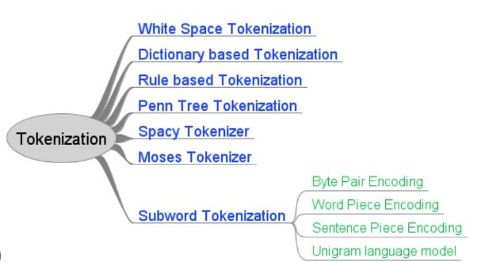
1. Tổng quan
Tokenization là quá trình tách một cụm từ, câu, đoạn văn, một hoặc nhiều tài liệu văn bản thành các đơn vị nhỏ hơn. Mỗi đơn vị nhỏ hơn này được gọi là Tokens.

Slide 4
1. CÁC PHƯƠNG PHÁP TOKENIZATION
Rule-based tokenization
Token hóa dựa trên Khoảng trắng: Phân đoạn văn bản dựa trên các ký tự khoảng trắng (dấu cách, tab, dòng mới).
Token hóa dựa trên Dấu câu: Sử dụng các dấu câu như dấu phẩy, dấu chấm để phân tách các token.
Biểu thức Chính quy: Sử dụng biểu thức chính quy để định nghĩa các mẫu phức tạp cho việc token hóa.
Các Trường hợp Đặc biệt: Xử lý các trường hợp đặc biệt như từ viết tắt, số, ngày tháng với các quy tắc cụ thể.

Slide 5
1. CÁC PHƯƠNG PHÁP TOKENIZATION
Whitespace Tokenization: Phương pháp đơn giản nhất, chia văn bản dựa trên khoảng trắng.
Ví dụ: "Tôi yêu NLP" -> ["Tôi", "yêu", "NLP"]

Slide 6
1. CÁC PHƯƠNG PHÁP TOKENIZATION
Dictionary-based Tokenization: Sử dụng từ điển để xác định các từ trong văn bản. Phương pháp này hiệu quả với các ngôn ngữ không có khoảng trắng như tiếng Trung.

Slide 7
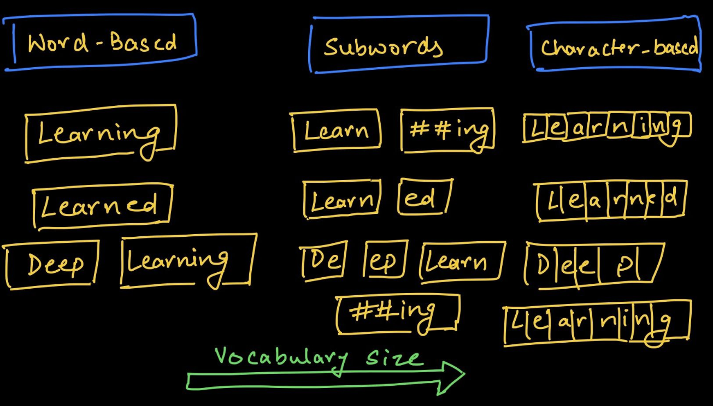
1. CÁC PHƯƠNG PHÁP TOKENIZATION

Slide 8
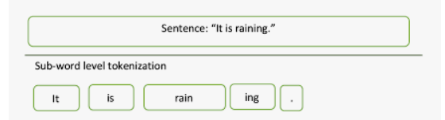
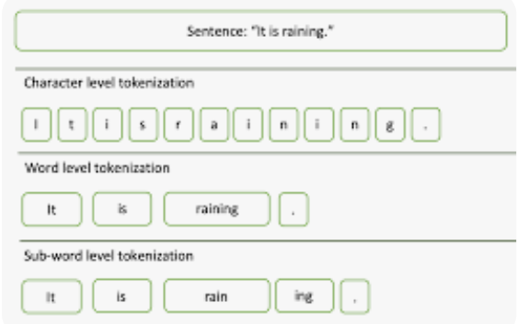
Subword tokenization

Slide 9
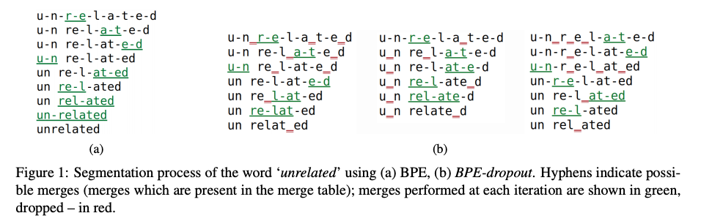
Byte Pair Encoding
BPE hoạt động bằng cách lặp lại việc tìm và thay thế cặp byte xuất hiện nhiều nhất trong văn bản với một token duy nhất.

Slide 10
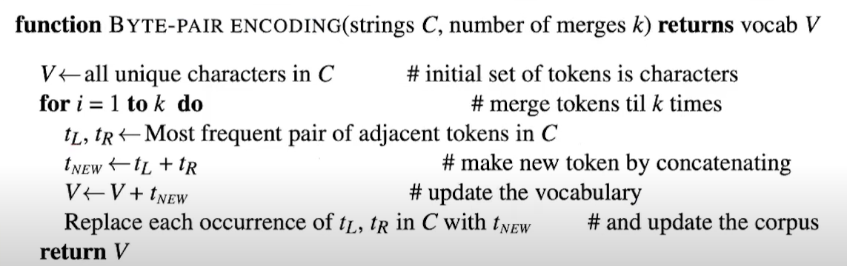
Thuật toán Byte Pair Encoding

Slide 11
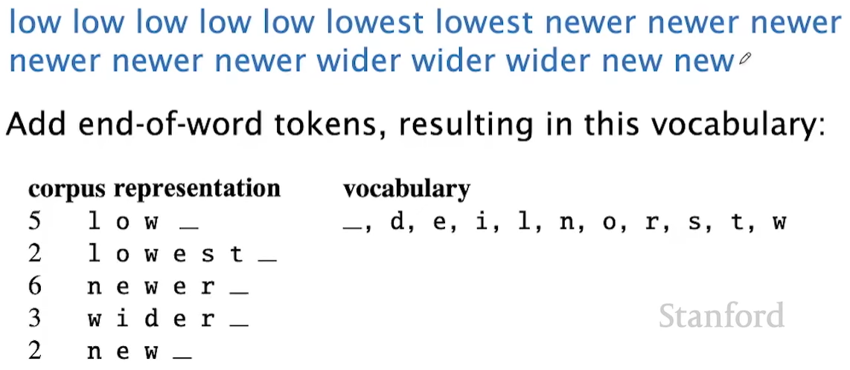

Thuật toán Byte Pair Encoding

Slide 12
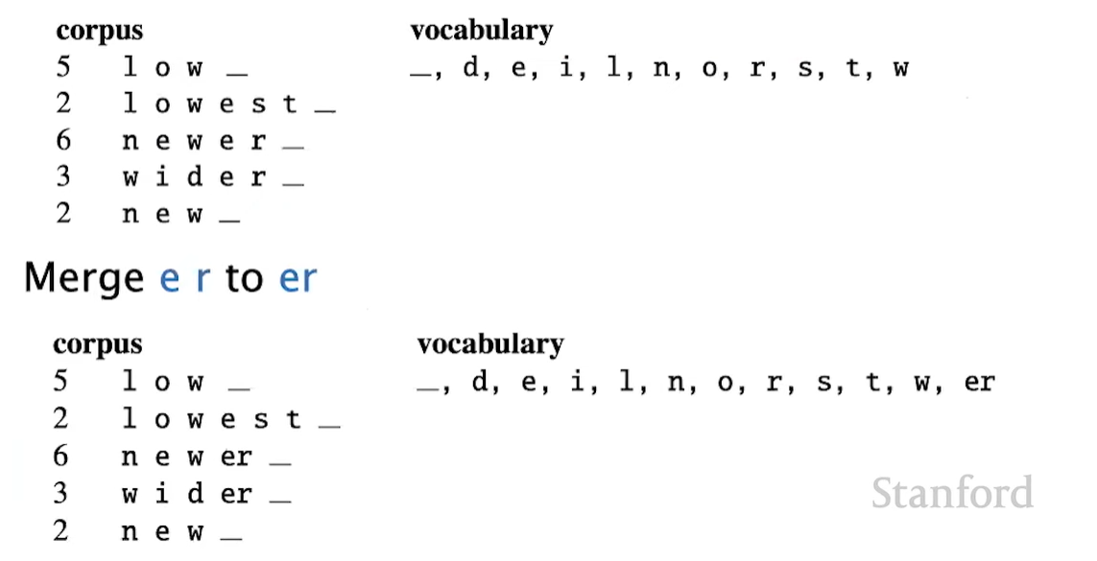
Thuật toán Byte Pair Encoding

Slide 13
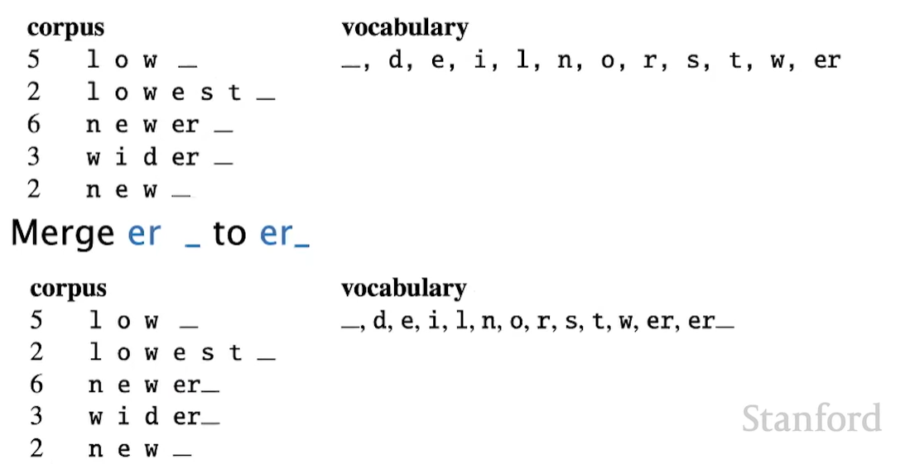
Thuật toán Byte Pair Encoding

Slide 14
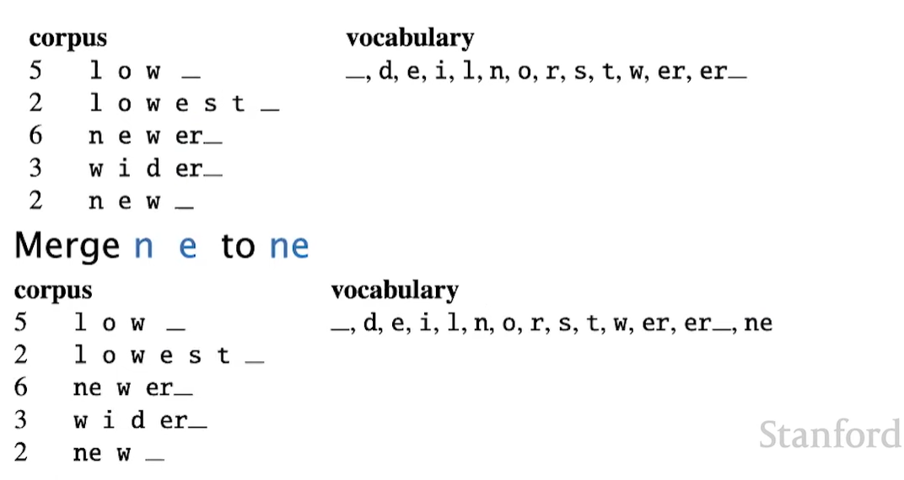
Thuật toán Byte Pair Encoding

Slide 15
Thuật toán Byte Pair Encoding

Slide 16
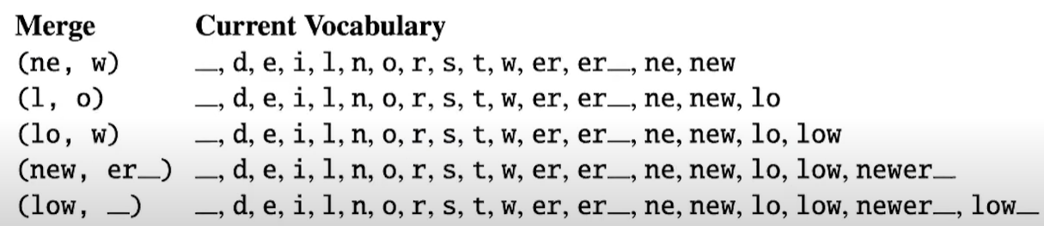
Thuật toán Byte Pair Encoding

Slide 17
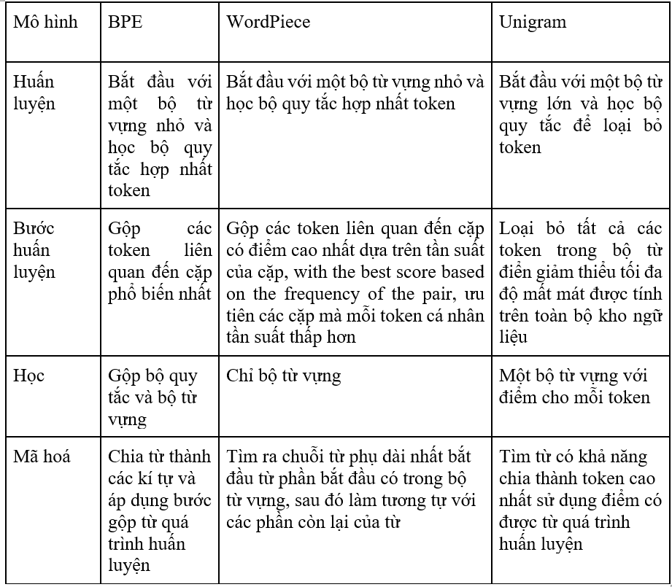
SO SÁNH GIỮA CÁC MODEL

Slide 18
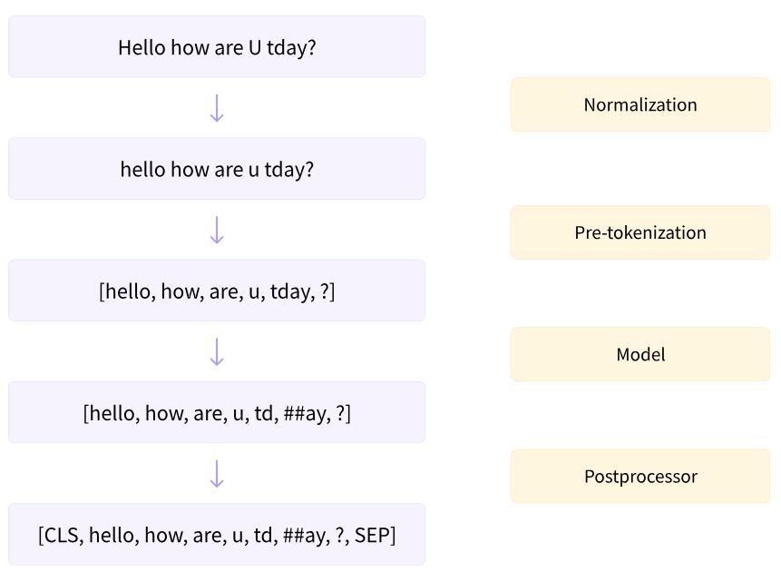
CHUẨN HÓA VÀ TIỀN XỬ LÝ

Slide 19
MODEL GPT2
GPT-2 là một mô hình ngôn ngữ lớn (LLM) được phát triển bởi OpenAI, ra mắt vào năm 2019. Nó là mô hình thứ hai trong loạt mô hình GPT cơ bản của họ, sau GPT-1. GPT-2 được đào tạo trên một tập dữ liệu khổng lồ gồm văn bản và mã, cho phép nó tạo ra văn bản chất lượng của con người, dịch ngôn ngữ, viết các loại nội dung sáng tạo khác nhau và trả lời câu hỏi của bạn một cách đầy đủ thông tin.
Điểm nổi bật của GPT-2:
Khả năng tạo văn bản: GPT-2 có thể tạo ra văn bản thực tế và mạch lạc, bao gồm các định dạng văn bản sáng tạo như thơ, kịch bản, email, thư, v.v.
Dịch thuật: GPT-2 có thể dịch ngôn ngữ một cách hiệu quả, bảo toàn ý nghĩa và ngữ cảnh của văn bản gốc.
Viết nội dung sáng tạo: GPT-2 có thể sáng tạo các loại nội dung văn bản khác nhau, như bài báo, bài đăng trên blog, truyện ngắn, v.v.
Trả lời câu hỏi: GPT-2 có thể trả lời câu hỏi của bạn một cách toàn diện và đầy đủ thông tin, ngay cả khi chúng là câu hỏi mở, thách thức hoặc kỳ lạ.

Slide 20
MODEL T5
T5 là một loạt các mô hình ngôn ngữ lớn (LLM) được phát triển bởi Google AI, được giới thiệu vào năm 2019. Không giống như GPT-2, T5 sử dụng một phương pháp tiếp cận khác biệt để xử lý ngôn ngữ.
Đặc điểm chính của T5:
Text-to-Text (Văn bản sang Văn bản): T5 coi mọi tác vụ xử lý ngôn ngữ là một bài toán chuyển đổi văn bản thành văn bản. Ví dụ, để tóm tắt văn bản, T5 sẽ nhận văn bản gốc làm đầu vào và tạo ra một văn bản tóm tắt làm đầu ra.
Kiến trúc Transformer: T5 dựa trên kiến trúc Transformer, một cấu trúc mạng thần kinh hiệu quả cho các tác vụ xử lý ngôn ngữ.
Đa nhiệm (Multi-task): T5 được đào tạo trên một tập dữ liệu khổng lồ gồm nhiều tác vụ khác nhau, chẳng hạn như dịch ngôn ngữ, tóm tắt văn bản, trả lời câu hỏi, v.v. Điều này cho phép T5 học được các kiến thức chung về ngôn ngữ có thể được áp dụng cho nhiều tác vụ khác nhau.
Fine-tuning (Tinh chỉnh): Mặc dù được đào tạo trên nhiều tác vụ, T5 có thể được tinh chỉnh thêm cho một tác vụ cụ thể để cải thiện hiệu suất.

Slide 21
MODEL T5 VÀ GPT2
Phương pháp:
T5 sử dụng phương pháp text-to-text trong khi GPT-2 dựa trên mô hình dự đoán chuỗi.
Đào tạo:
T5 được đào tạo đa nhiệm trên nhiều tác vụ, trong khi GPT-2 được đào tạo cho một tác vụ cụ thể.
Ứng dụng:
Cả T5 và GPT-2 đều có thể được sử dụng cho nhiều tác vụ xử lý ngôn ngữ, nhưng T5 có thể linh hoạt hơn do tính chất đa nhiệm của nó.

Slide 22
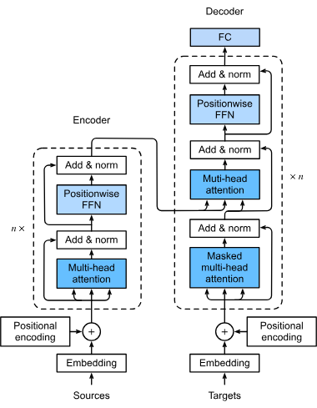
Kiến trúc tổng quan
Encoder: 6 layers (2 sublayer)
Decoder: 6 layers (3 sublayer)

Slide 23
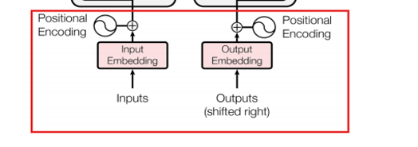
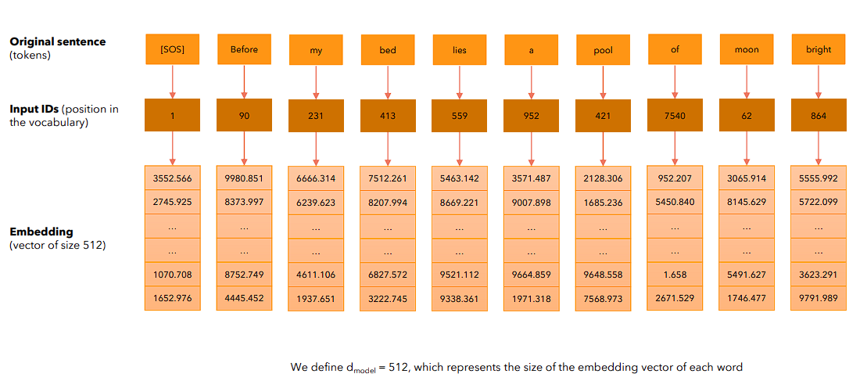
Embedding
Embedding vectors: biểu diễn các từ, cụm từ thành dạng số học.

Slide 24
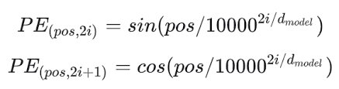
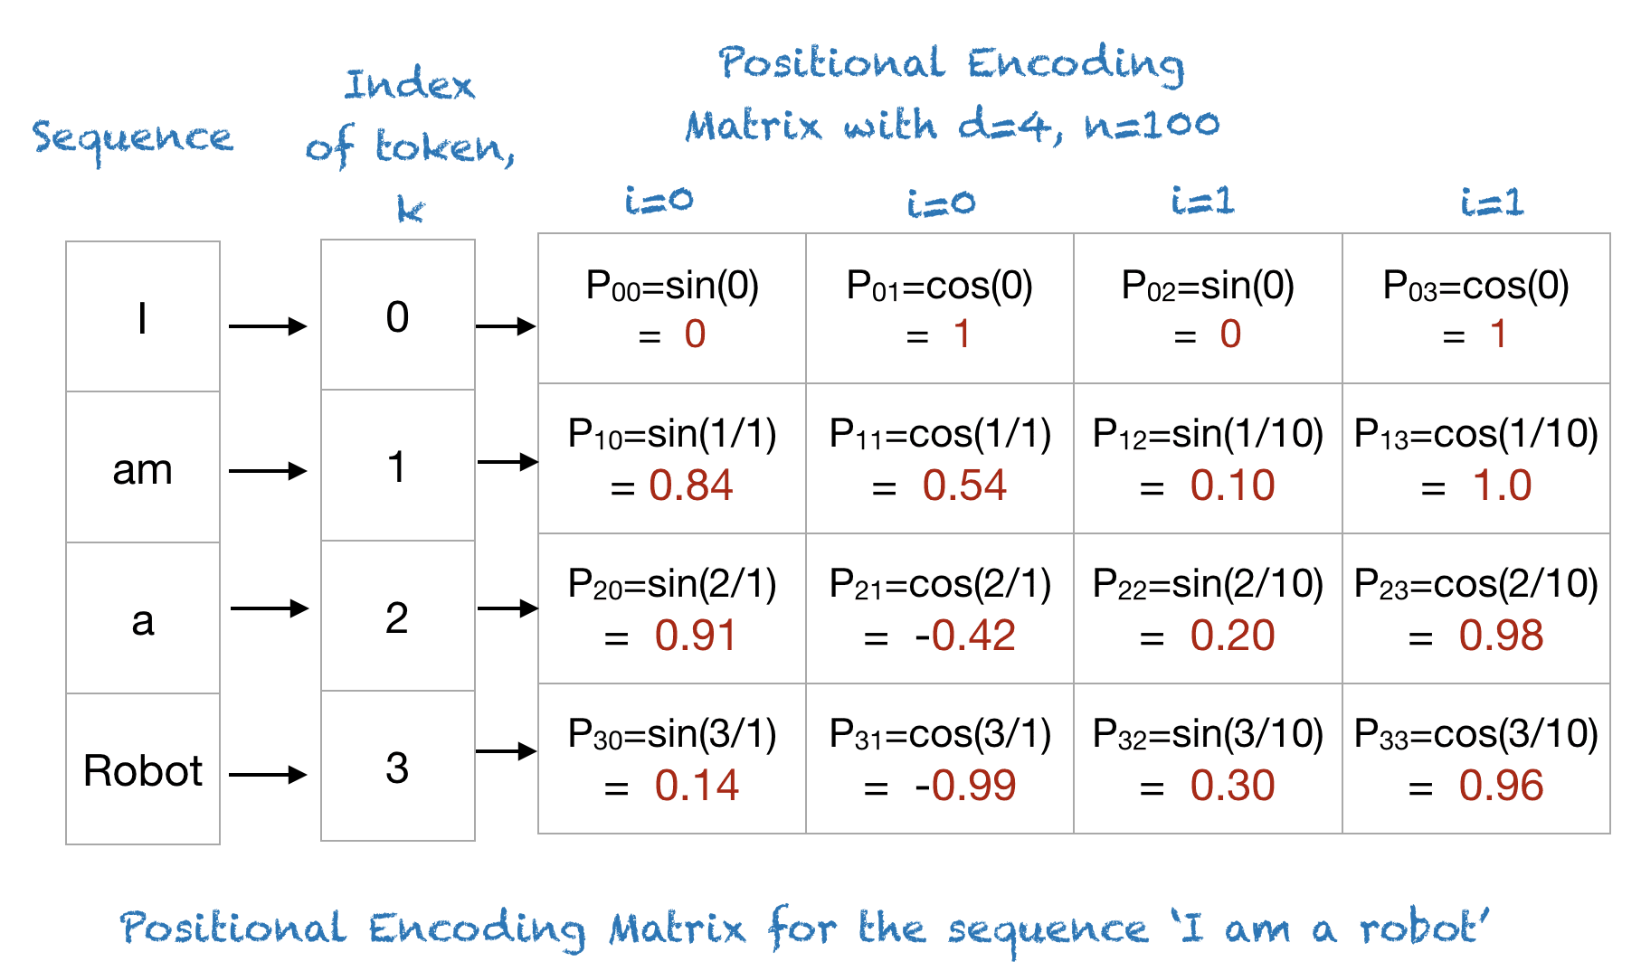
Positional Encoding

Slide 25
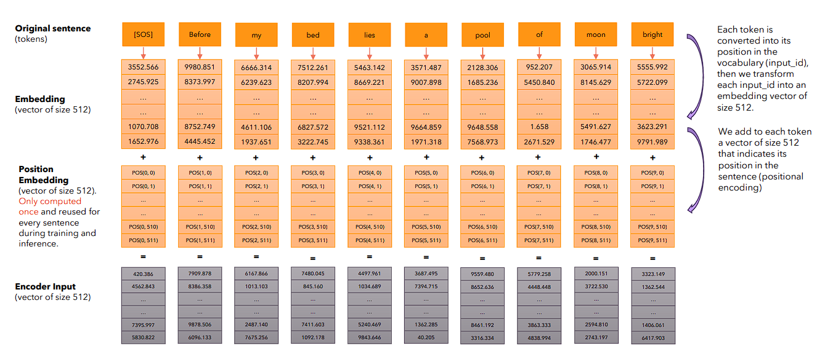
Positional Encoding

Slide 26
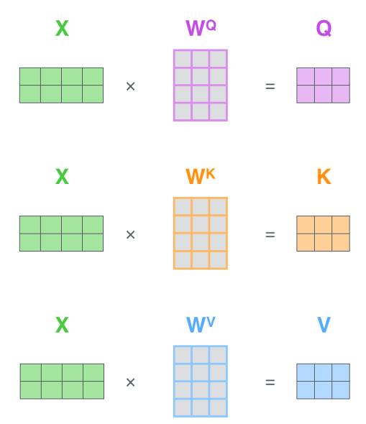
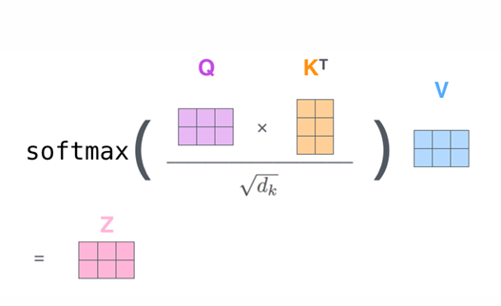
Self-Attention

Slide 27
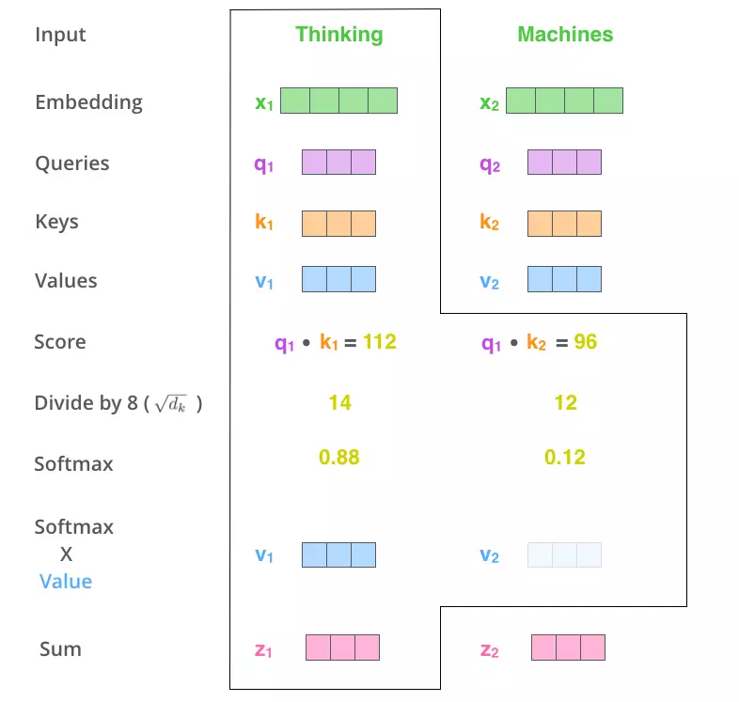
Self-Attention

Slide 28
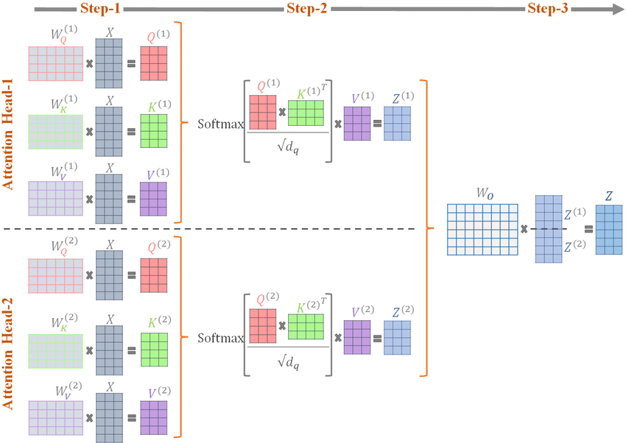
Multi-head Attention

Slide 29
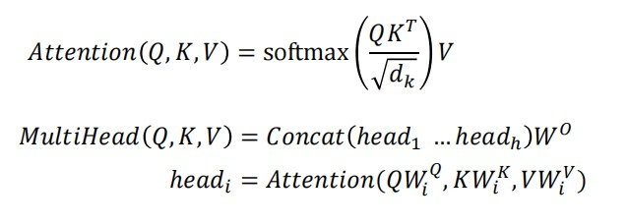
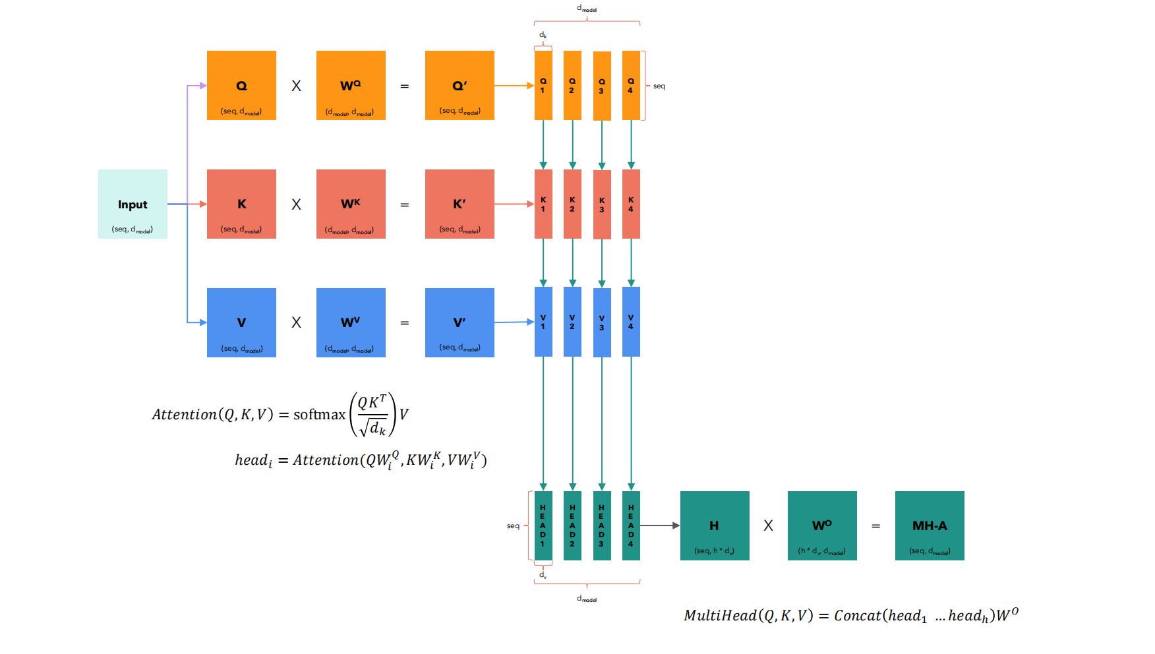
Multi-head Attention

Slide 30
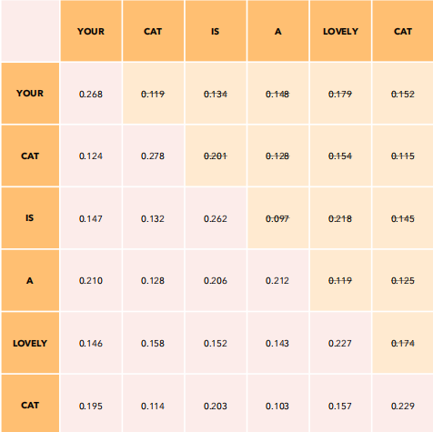
Masked Multi-head Attention

Slide 31
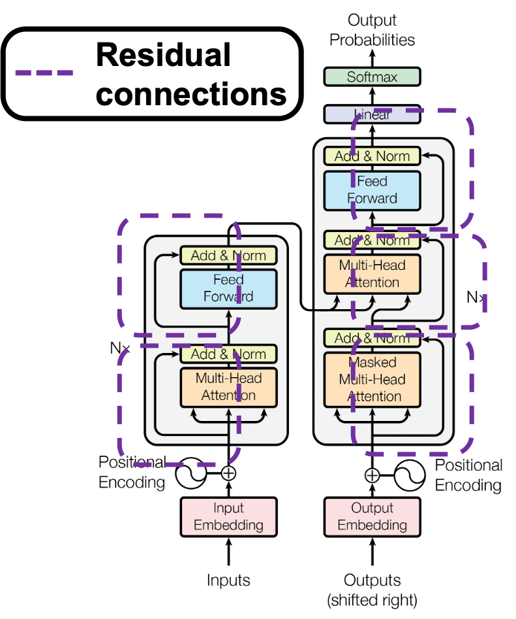
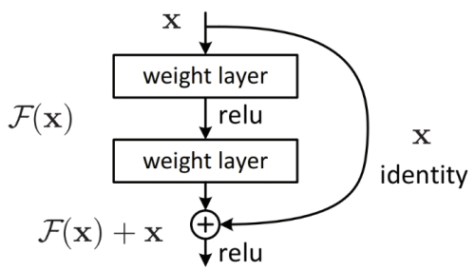
Residuals Connection

Slide 32
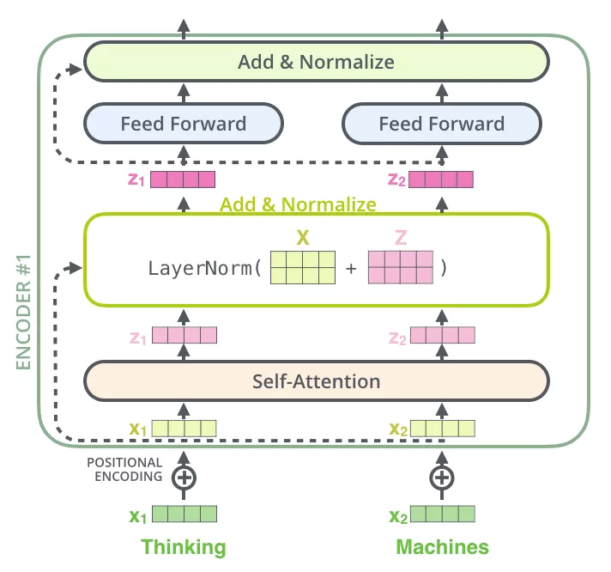
Normalization Layer

Slide 33
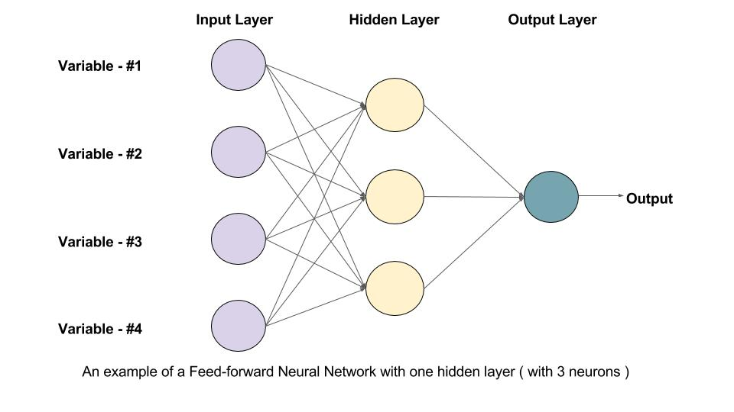
Feed Forward

